Slide 1
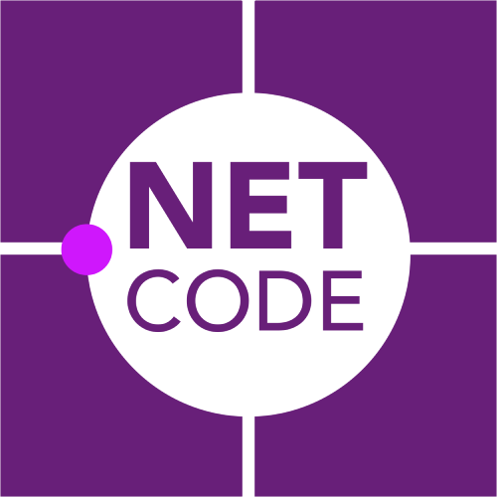

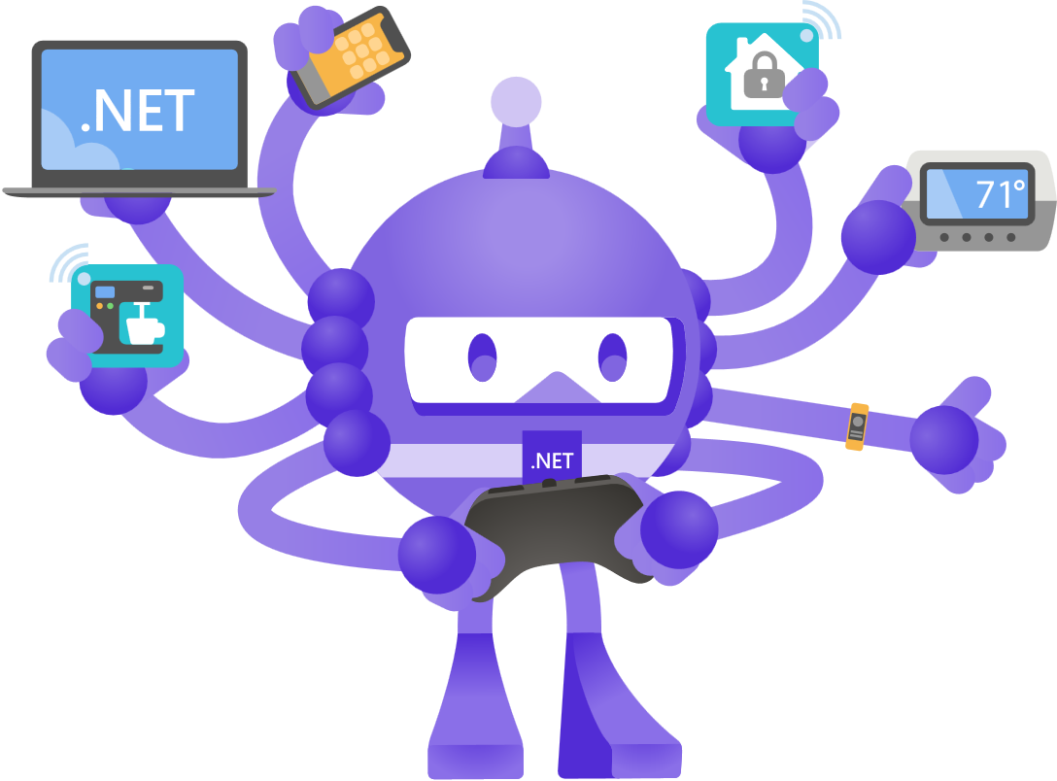

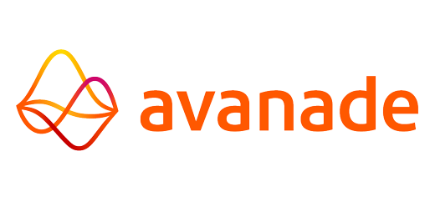

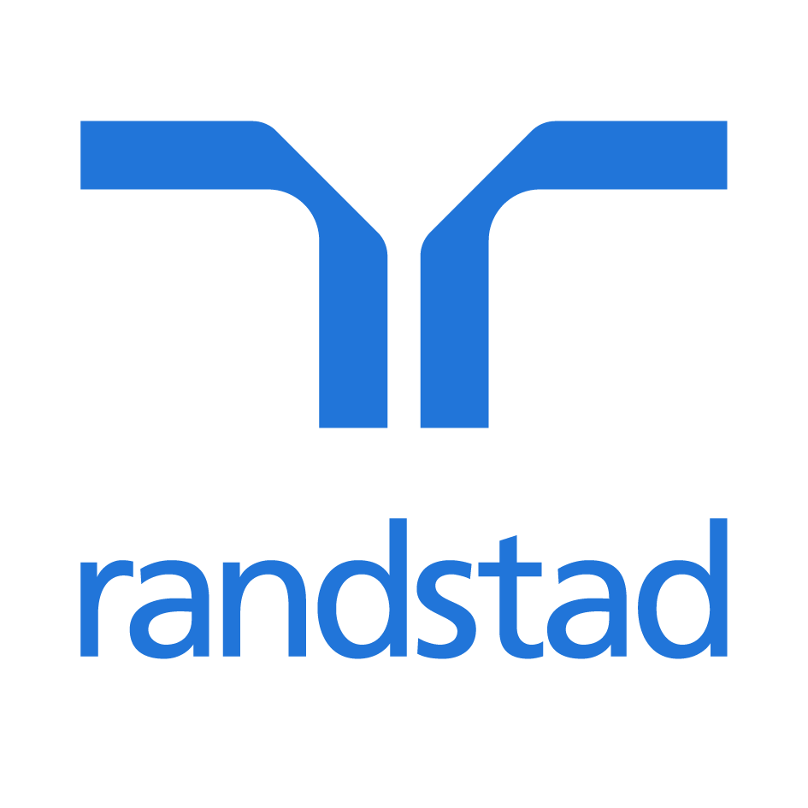
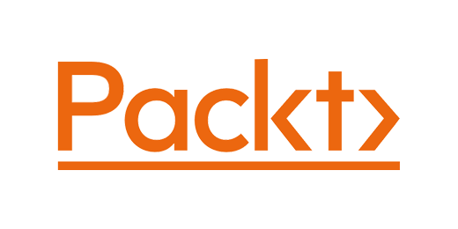



.NET Conference 2024

Slide 2
Azure IoT 2024 con .NET 8
Marco Parenzan

Slide 3
SPONSOR

Slide 4






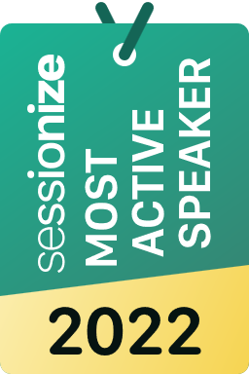

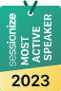
Who am I
marco_parenzan
marcoparenzan
marcoparenzan
MARCO PARENZAN
marcoparenzan

Slide 5
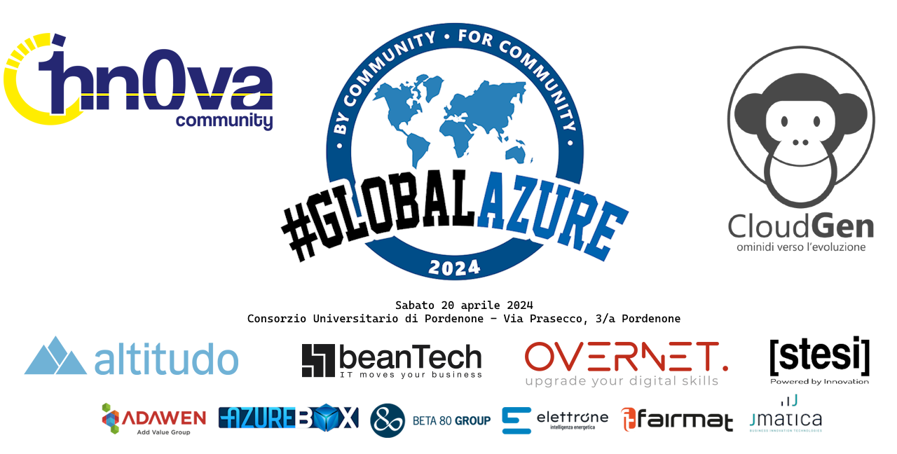
Global Azure 2024 Pordenone 20 aprile 2024
https://gab2024pn.1nn0va.it/

Slide 6
Azure IoT 2024 con .NET 8
Marco Parenzan

Slide 7
L’IoT non è più cool...?
...specie di fronte alla Generative AI...

Slide 8
Facts
Nel 2023 c’è stato tanto trambusto in Microsoft per l’IoT (licenziamenti): Sintomi
Sviluppo (ecosistema) Azure IoT Hub «fermo» (?)
Perchè?

Slide 9

Una storia «arancione»
Costi spropositati (non perchè sono «arancioni»...)
Scenario Irreale
Streaming
No Analytics
Abbandonato

Slide 10
Bisogna essere sinceri: il colore non c’entra (ma in questo caso si gode!)

Slide 11
Facciamo un conto...
Transmissione (status+performance)
Numero segnali/asset | 500
Lunghezza media chiave | 6
Lunghezza media valore | 8
lunghezza chiave/valore | 14
Costo payload Json | 20%
Dimensione media chiave valore | 16,8
Dimensione media messaggio | 8400
Dimensione payload | 4096
n° messaggi/asset/secondo | 2,05
Secondi x giorno | 86400
Totale messaggi/giorno/asset | 177187,5
Numero asset | 60
Numero messaggi/giorno | 10631250
Numero messaggi/giorno/unit | 400000
Numero unit | 26,578125
Costo/unit/mese | 23,20 €
Costo totale mese IoT Hub | 616,61 €

Slide 12
L’errore di tutti è «intanto tiriamo su i dati...»

Slide 13
Un paio di considerazioni...
l’Industria 4.0 ci hanno marciato sopra ...
...chiamiamo impropriamente “IoT” un po’ tutto ciò che è asset monitoring, process monitoring o condition monitoring ...
...distinguere e associare alla sigla IoT lo Smart World & Co...
...IoT Industriale...è molto industriale, ma poco IoT. ...
il mondo industriale è molto tecnologico, si apre all’IoT, ma non è (principalmente) IoT
... vogliamo forzare un piolo quadrato (l’IoT) in un buco rotondo (il monitoraggio industriale)...
https://www.linkedin.com/pulse/industrial-enthusiast-marco-parenzan-pnpxf/?trackingId=mLjZ69ifQw6u77lPSOUfgA%3D%3D

Slide 14
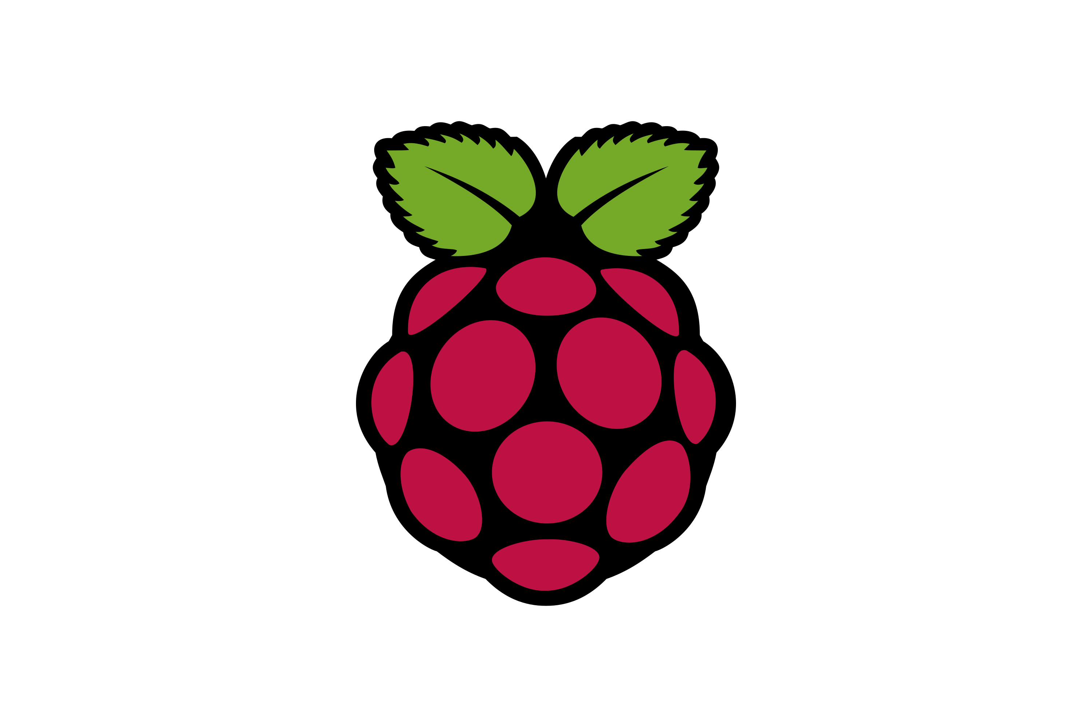
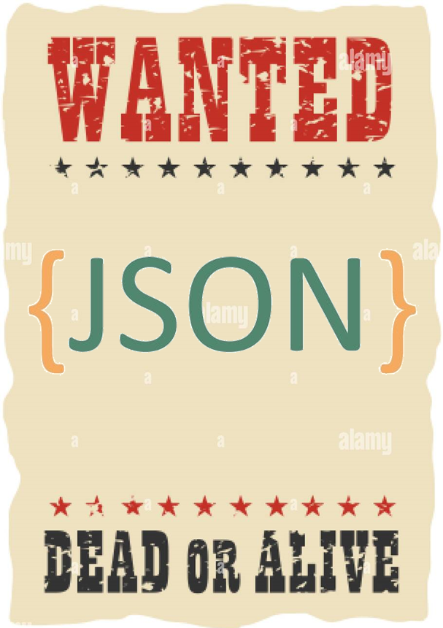
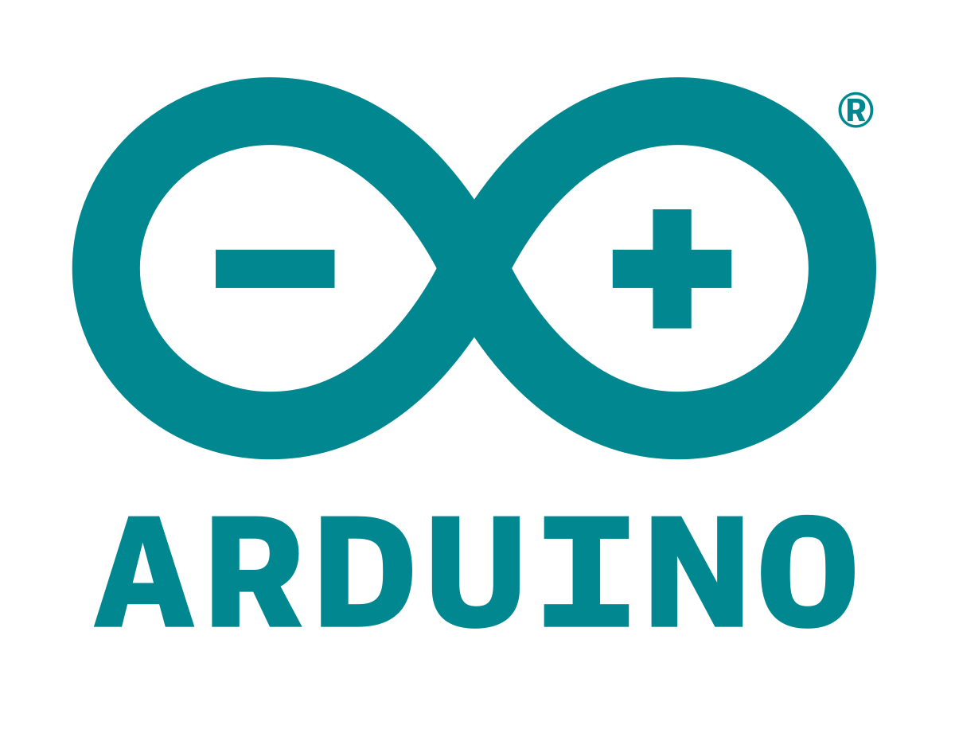
«Voglio un colpevole»
IoT = Streaming Json Data from Devices

Slide 15
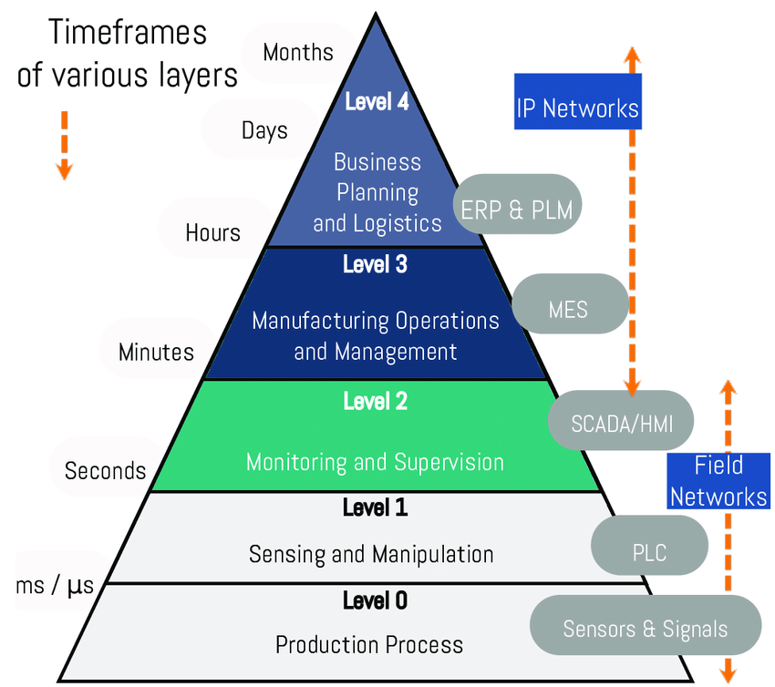
Non dimentichiamoci che l’IoT arriva (ben) dopo ISA 95...

Slide 16
Cos’è l’IoT?
Forse semplicemente una piattaforma dati da sistemi «unattended»
...chi mi dice che anche il log di un server non sia... «iot»....

Slide 17
Hot Data vs Sampling
L’informazione principale è che Acquisizione/Sampling e invio dei dati sono due informazioni completamente separate.
Il fatto che leggo un segnale con un sampling di 1HZ, o 30Hz o 10KHz non significa che questo dato sia «hot».
Qualunque sia la frequenza di campionamento, la frequenza con cui inviare i dati è diversa.
Quindi io posso mandare un segnale a 30Hz anche ogni due minuti via NRT.

Slide 18
Inoltre I segnali si dividono in due famiglie
segnali di stato (quelli che Hanno un numero finite di stati)
Arrivano in tempo reale
Si muovono on change (ma comunque sono campionate)
Uno allarme è uno stato
Campionamento di grandezze (quelli che hanno variazione continua)
Uploadate con una certa frequenza (2min)
Uploadate in un file parquet*

Slide 19
Facciamo una stima «alla c...o»
Transmissione (status+performance) |  |  |  | Storage |  |  |  |  | Transmissione (status)
Numero segnali | 500 |  |  |  |  |  |  |  | Numero segnali | 50
Lunghezza media chiave | 6 |  |  |  |  |  |  |  | Lunghezza media chiave | 6
Lunghezza media valore | 8 |  |  |  |  |  |  |  | Lunghezza media valore | 8
lunghezza chiave/valore | 14 |  |  |  |  |  |  |  | lunghezza chiave/valore | 14
Costo payload Json | 20% |  |  |  |  |  |  |  | Costo payload Json | 20%
Dimensione media chiave valore | 16,8 |  |  |  |  |  |  |  | Dimensione media chiave valore | 16,8
Dimensione media messaggio | 8400 |  |  | Dimensione media messaggio | 8400 |  |  |  | Dimensione media messaggio | 840
Dimensione payload | 4096 |  |  | Totale messaggi/giorno/asset | 177187,5 |  |  |  | Dimensione payload | 4096
n° messaggi/asset/secondo | 2,05 |  |  | Numero asset | 60 | 1488375000 |  |  | n° messaggi/asset/secondo | 0,21
Secondi x giorno | 86400 |  |  | Numero giorni mese | 30 | 89302500000 |  |  | Secondi x giorno | 86400
Totale messaggi/giorno/asset | 177187,5 |  |  | Dimensione totale mese (bytes) | 2,67908E+12 | 2,67908E+12 |  |  | Totale messaggi/giorno/asset | 17718,75
 |  |  |  | Dimensione totale mese (Gb) | 2495,083027
Numero asset | 60 |  |  |  |  |  |  |  | Numero asset | 60
Numero messaggi/giorno | 10631250 |  |  |  |  |  |  |  | Numero messaggi/giorno | 1063125
Numero messaggi/giorno/unit | 400000 |  |  |  |  |  |  |  | Numero messaggi/giorno/unit | 400000
Numero unit | 26,578125 |  |  |  |  |  |  |  | Numero unit | 2,6578125
Costo/unit/mese | 23,20 € |  |  | Costo Storage/Gb/mese | 0,03 € |  |  |  | Costo/unit/mese | 23,20 €
Costo totale mese IoT Hub | 616,61 € |  |  | Costo Storage/Mese | 74,85 € |  |  |  | Costo totale mese IoT Hub | 61,66 €

Slide 20
La situazione oggi
C’è roba nuova in pentola (NDA sorry)
Cosa sappiamo ad oggi?

Slide 21
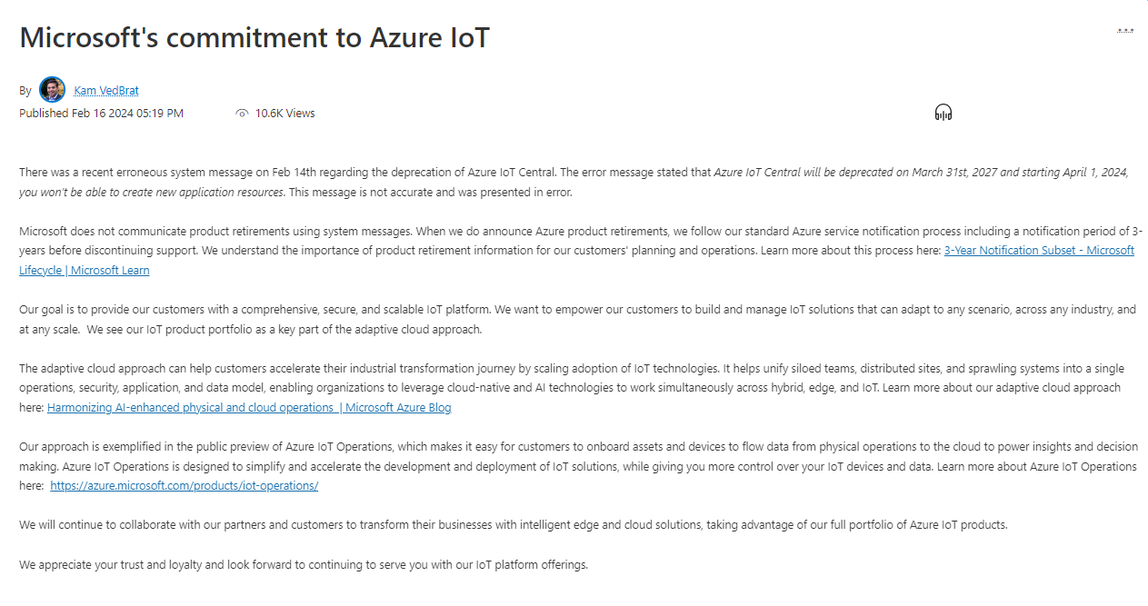
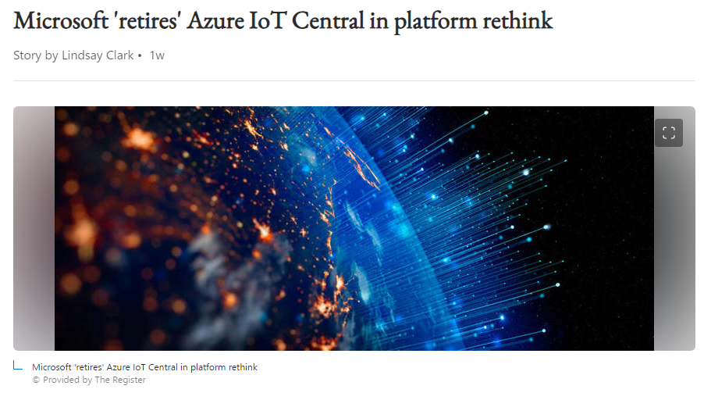

https://techcommunity.microsoft.com/t5/internet-of-things-blog/microsoft-s-commitment-to-azure-iot/ba-p/4059725
https://www.msn.com/en-us/money/other/microsoft-retires-azure-iot-central-in-platform-rethink/ar-BB1iknsm?PC=EMMX01

Slide 22
Cos’è un backend IoT?
Se sai definirlo sei bravo...
...perchè non c’è...
Stream Analytics?
IoT Central? (no appunto)
IoT Hub?
Azure Storage?

Slide 23
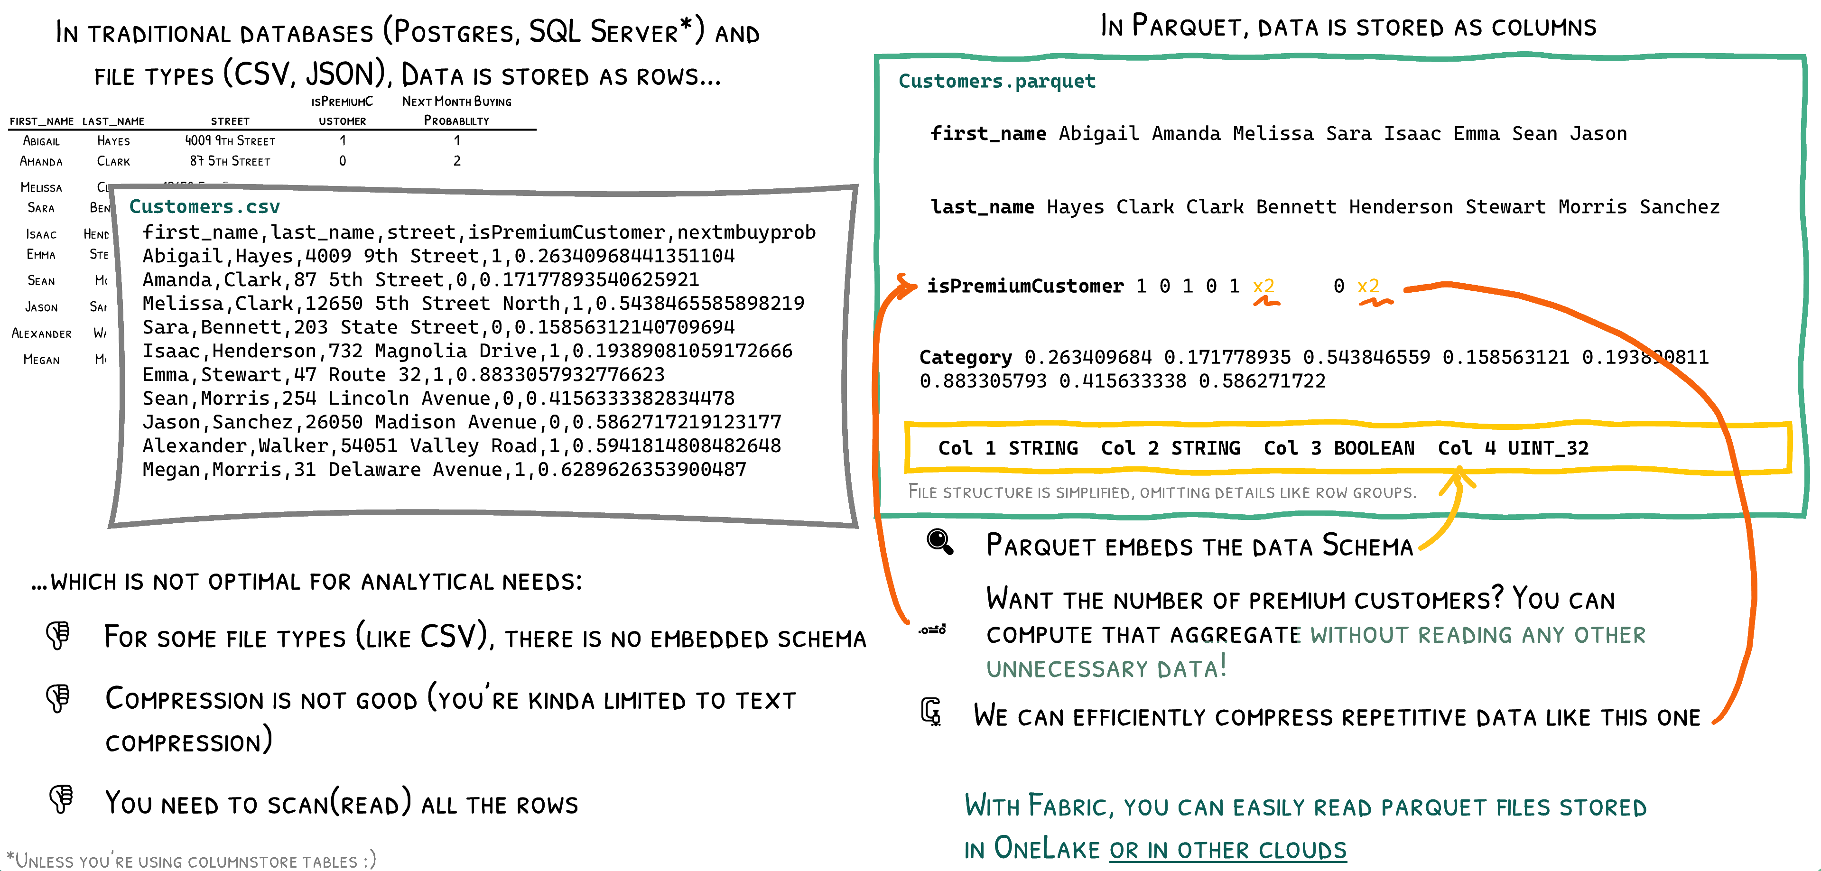
Bufferizzare i dati con i file parquet

Slide 24
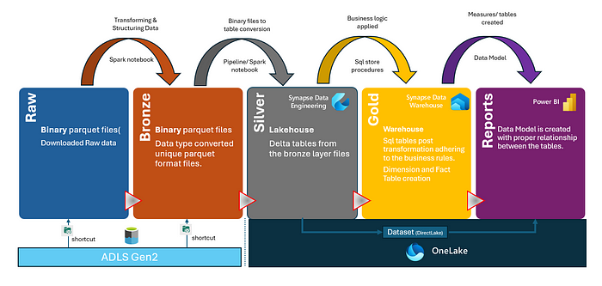
Facts: Medallion Architecture

Slide 25
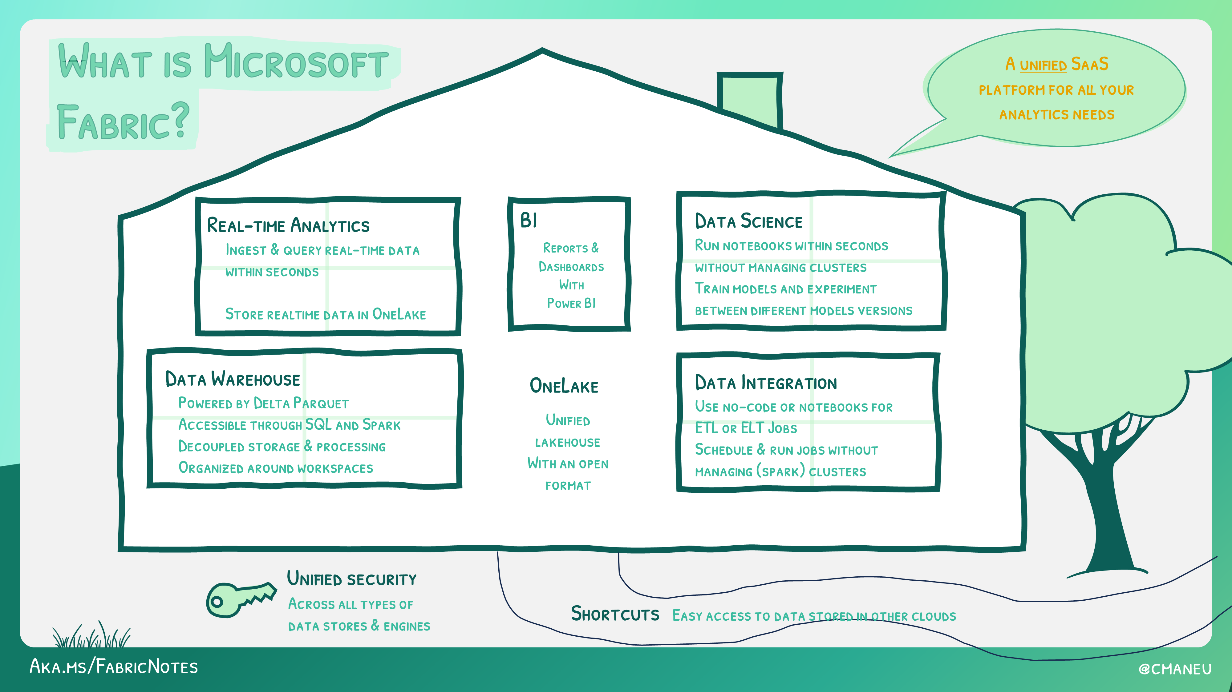
Il principale strumento IoT nel 2024 è Microsoft Fabric

Slide 26
È uno strumento per «sviluppatori»...è un SaaS! ☺

Slide 27
Nella medallion architecture, il «raw» ma anche il «bronze» è un problema da sviluppatori!

Slide 28
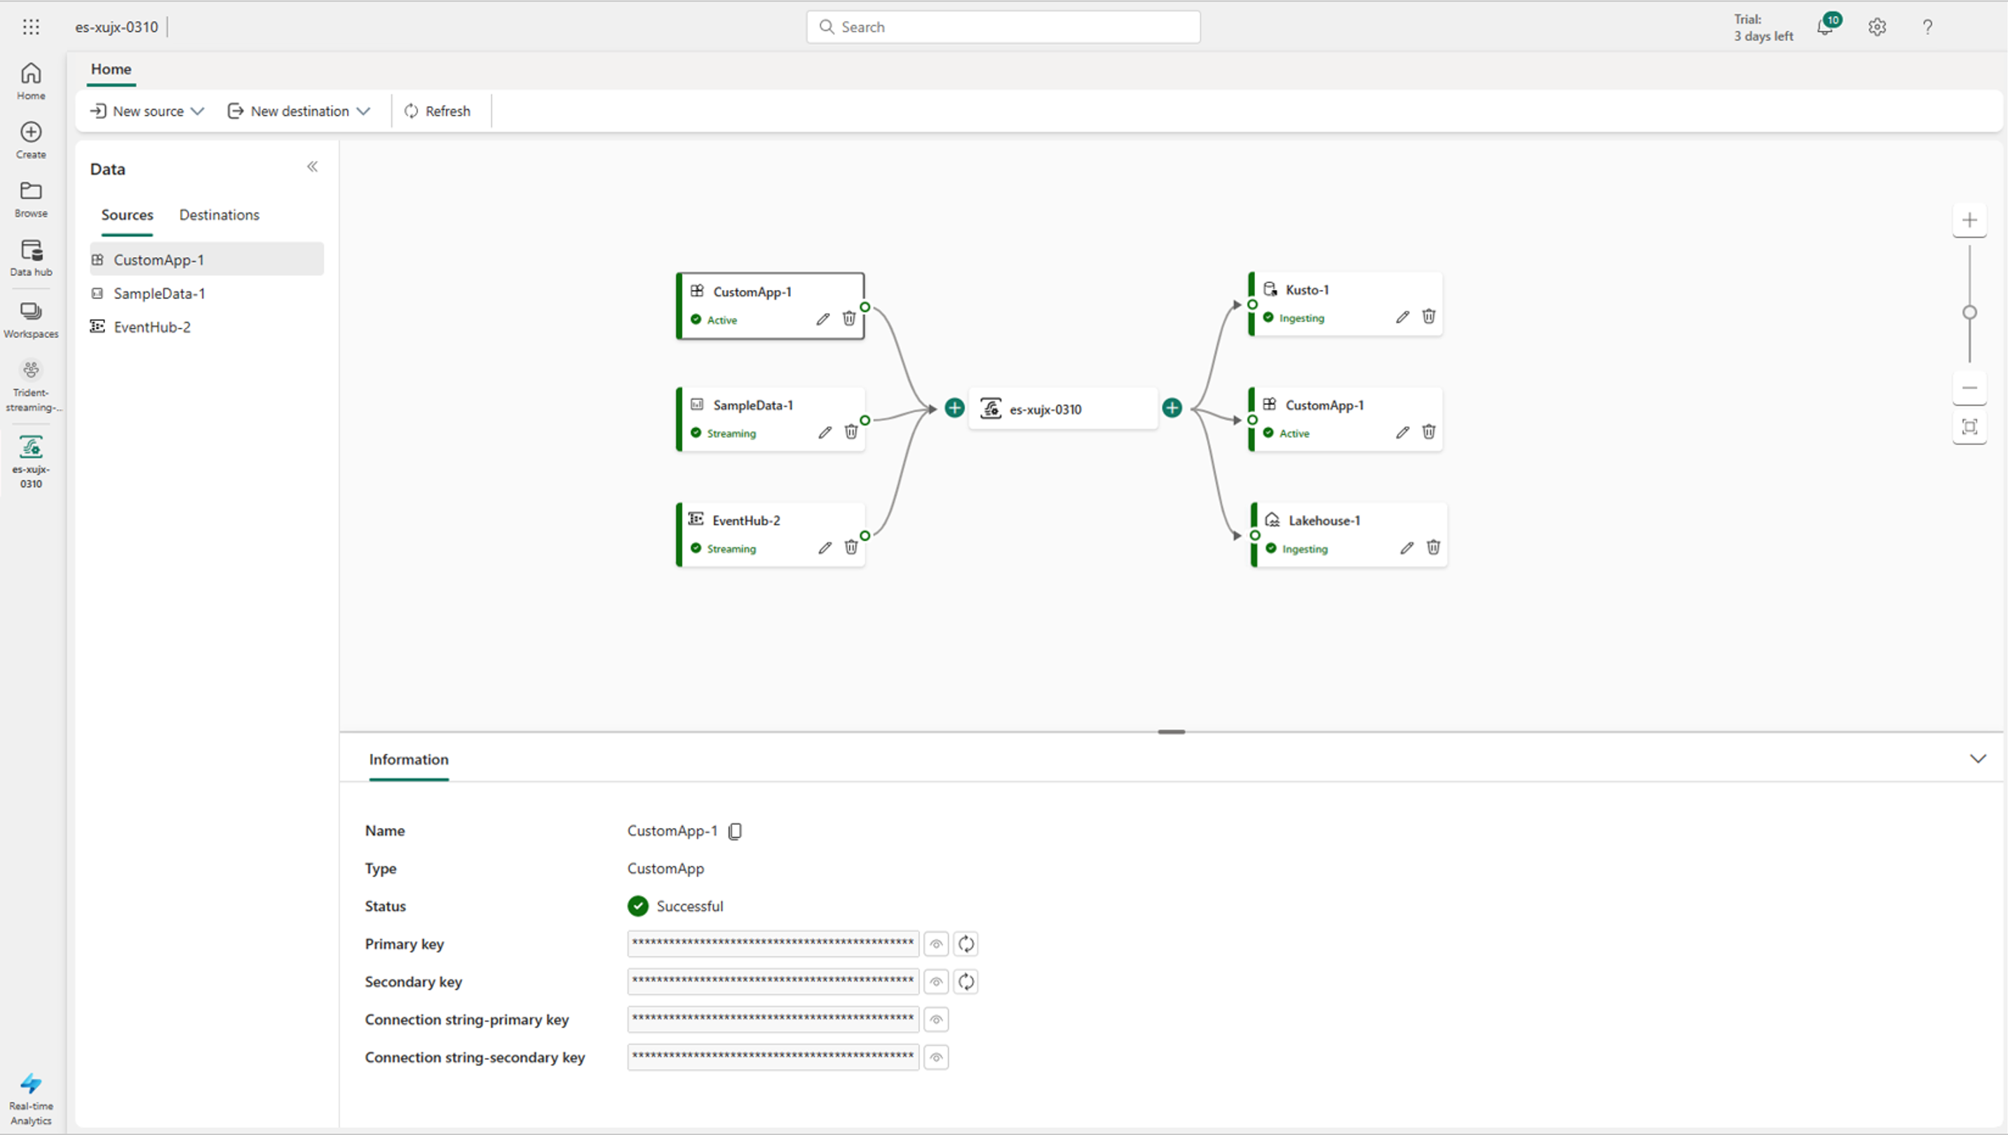
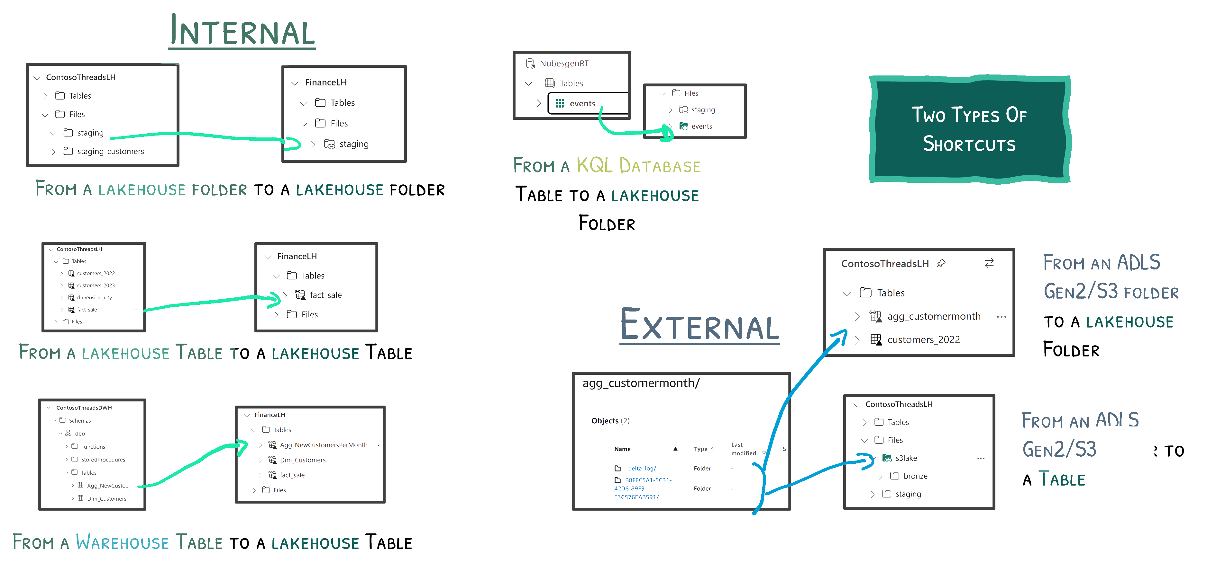
Come già detto (forse) l’IoT non è più IoTHub centrico...ma ci sono un paio di cosette interessanti per chi usa IoT Hub
Event Stream
OneLake Shortcuts

Slide 29
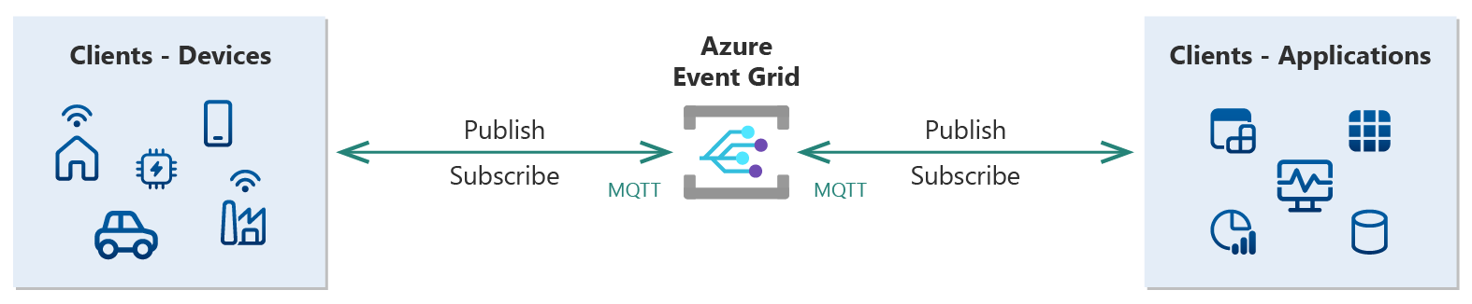
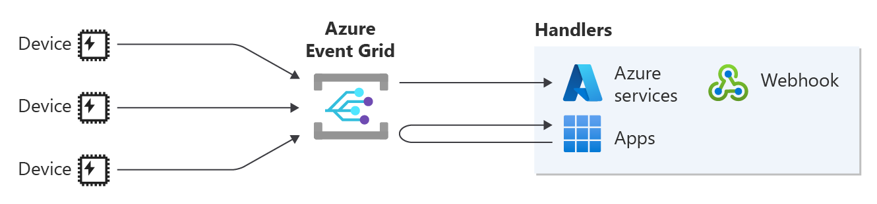
EventGrid MQTT Namespaces (che forse non c’entra con Fabric...forse...)
Notes:
https://learn.microsoft.com/en-us/azure/event-grid/mqtt-overview

Slide 30
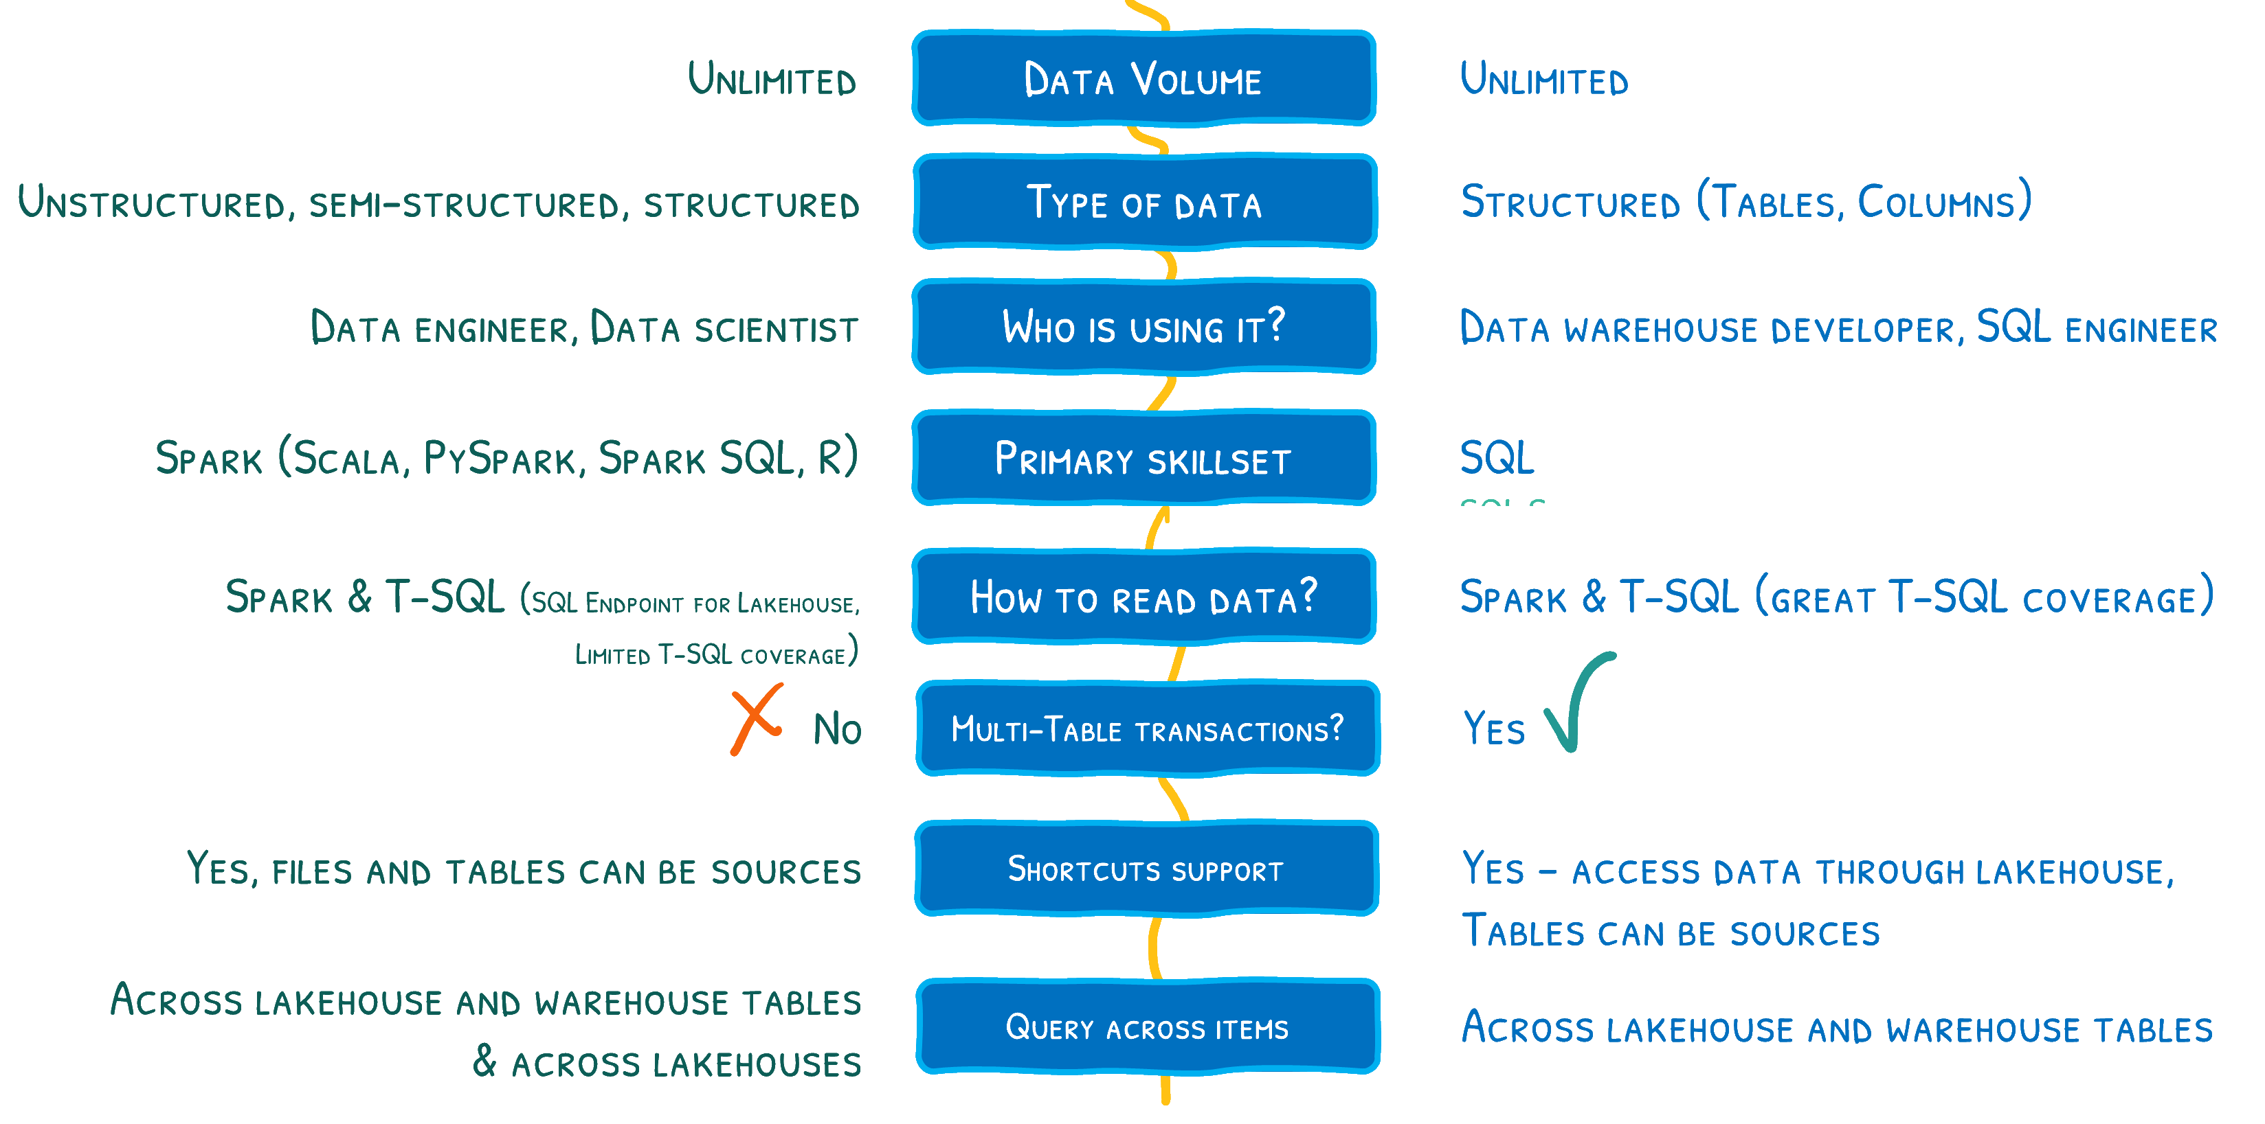
LakeHouse vs WareHouse

Slide 31
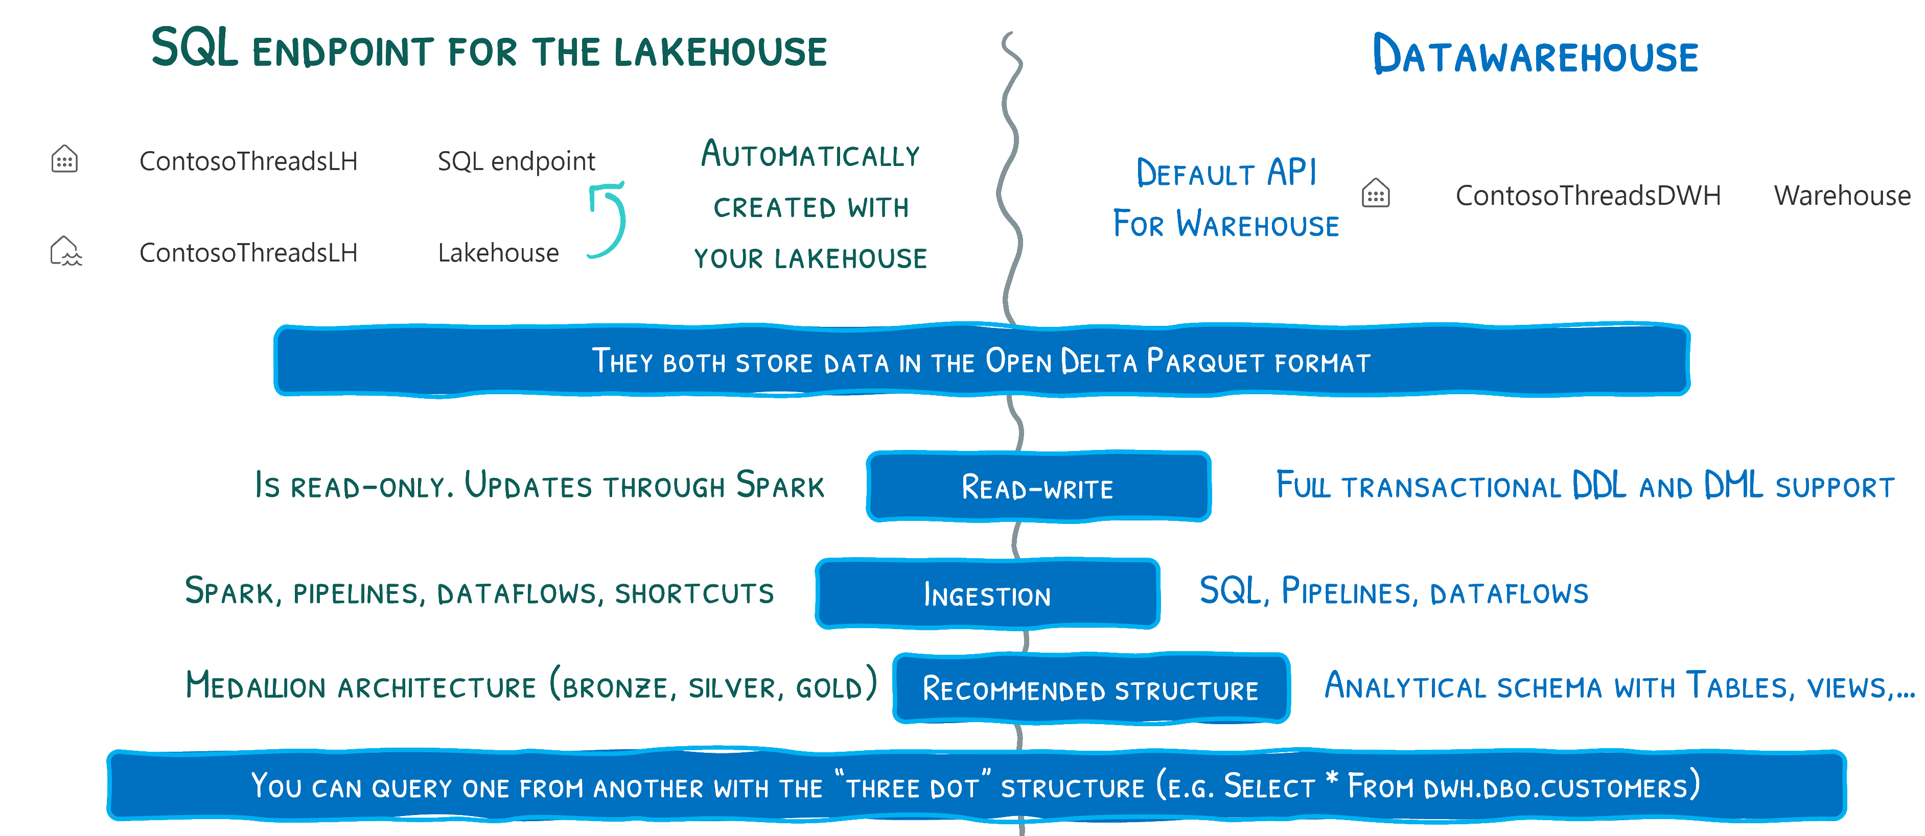
Two SQL Endpoints

Slide 32
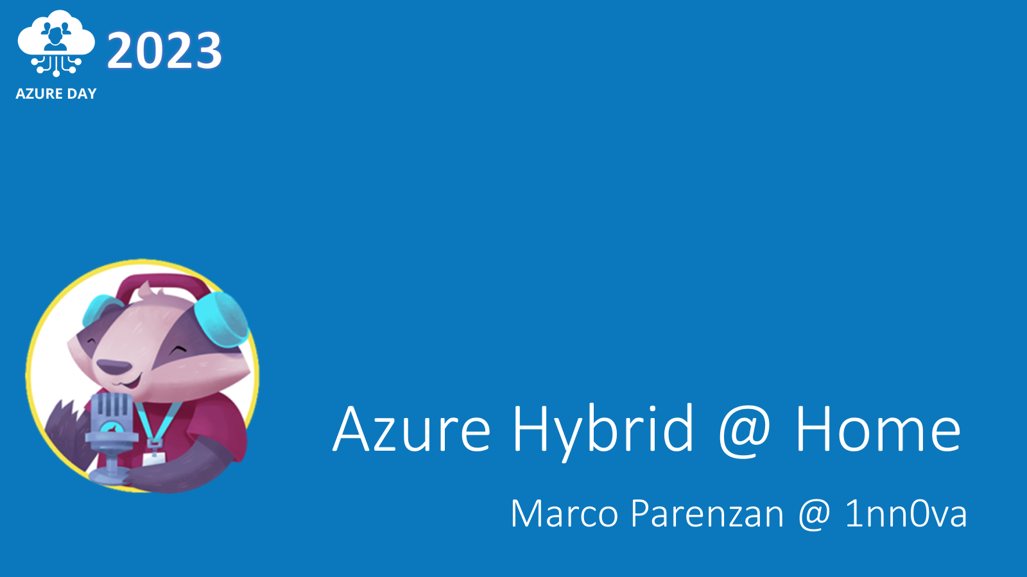
No IoT Edge...perchè?
Nel mondo del manifacturing comincia a stare stretto
Industrial IoT non significa (sempre/solo) IoT Hub/IoT Central
Però IL principio è fondamentale...quale?
Poter controllare il deployment dal cloud
Ma IoT Edge ha un modello tutto suo di interpretare la containerizzazione...scomodo in un mondo ibrido

Slide 33

AKS from cloud to edge
A single click solution to deploy Azure Kubernetes Service locally, on-prem (compete with Tanzu, Docker EE Red Hat OpenShift, Rancher)
A unified solution where customers can deploy Kubernetes clusters on top their Windows based virtualization Platform (Hyper-V) today
Once deployed, the AKS hybrid clusters can run containerized Windows or Linux workloads

Slide 34




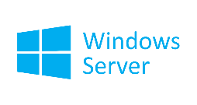
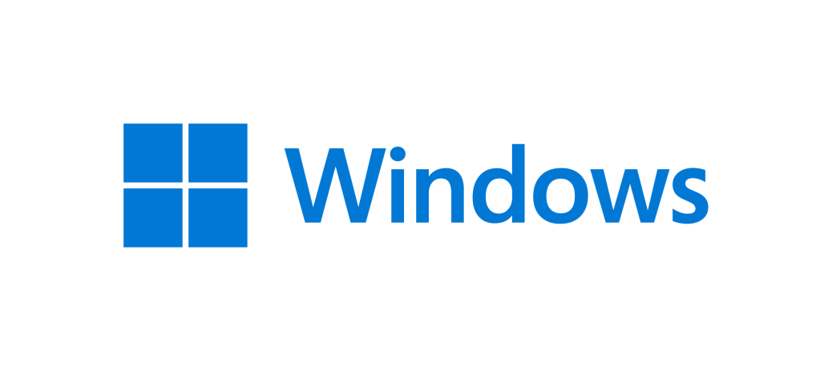

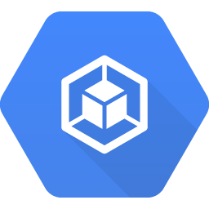

Managed Kubernetes from cloud to edge
AKS
3P Kubernetes
Kubernetes
OpenShift
EKS
VMware Tanzu
GKE
Azure
Windows Server & Azure Stack HCI
Edge Essentials
Any CNCF K8s
Azure Arc

Slide 35
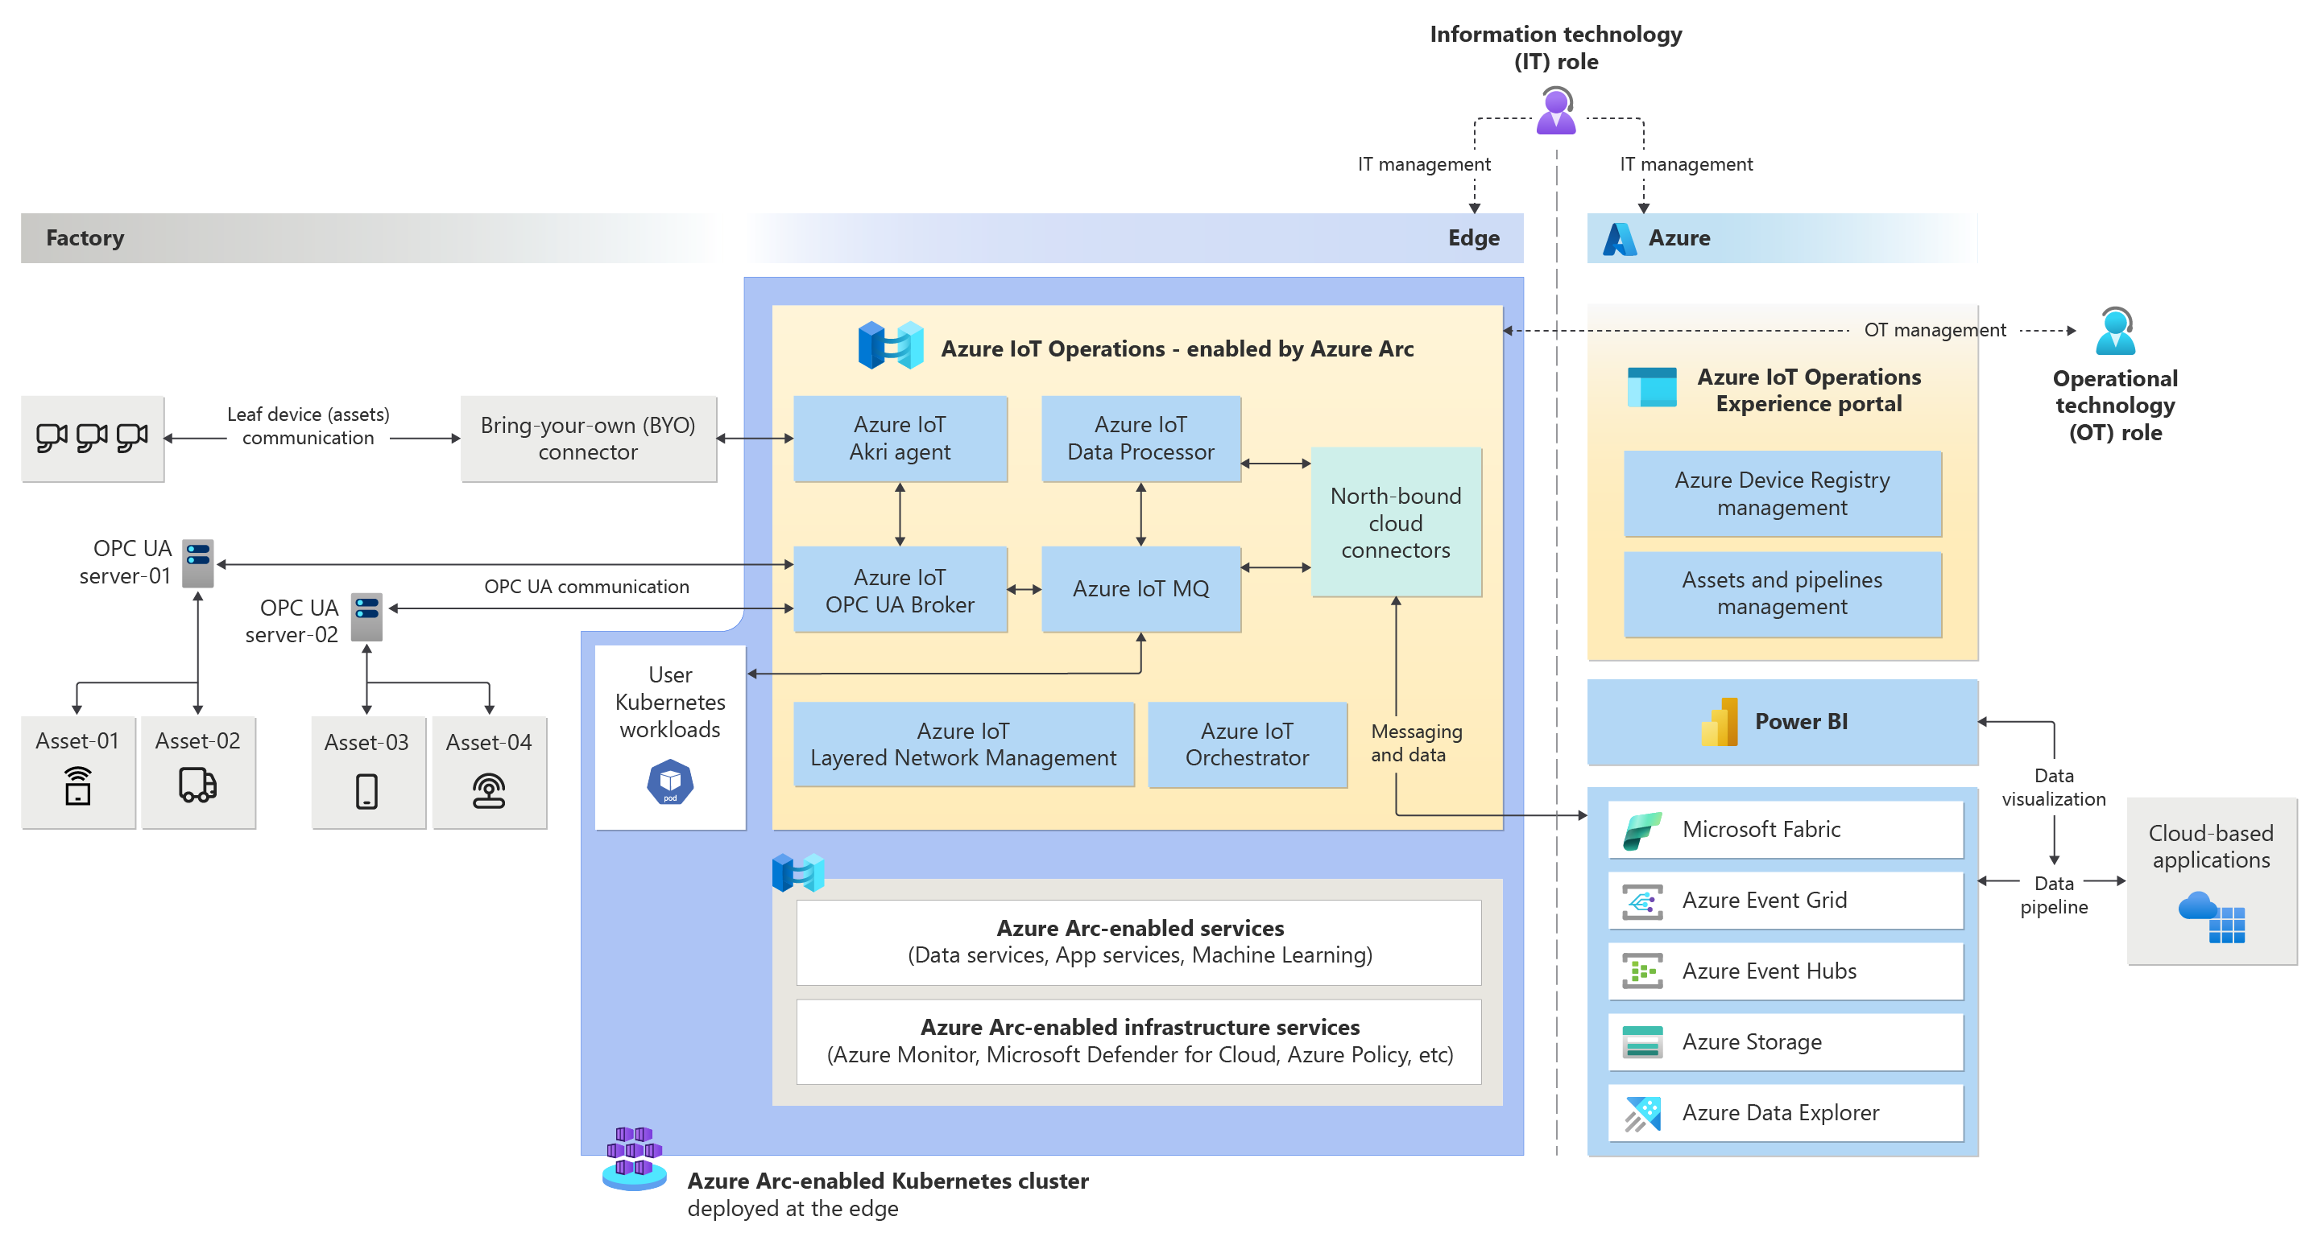
Ignite News (11/2023): Azure IoT Operations
https://azurearcjumpstart.com/azure_arc_jumpstart/azure_edge_iot_ops/aio_manufacturing

Slide 36
Demo Schema
Configs
Export
Asset
Edge (GW) Device
Azure IoT Operations
OPC/UA Server
Field
Edge
IoT Central
Microsoft Fabric
Read Worker
Export Worker
DTDL
Read
Export
Device Model
Calc Worker
Cache
Cache
Redis

Slide 37
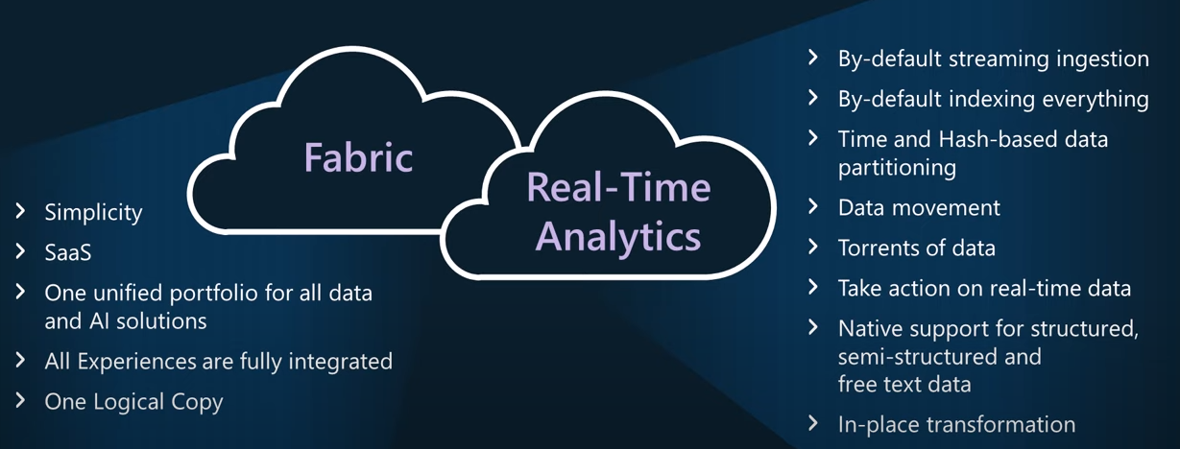
Real Time Analytics: KQL Database
Streaming Ingestion
Time & Hash-based data partitioning
Structured, Semistructured e free-text data

Slide 38
.NET (8): che c’entra?
Ovviamente tutta l’esplorazione di quanto detto (e che ancora da dire) viene fatta in chiave .NET 8, in un mondo (Fabric e Analytics) che si sta (pericolosamente) spostando verso il pythonismo (anzi, c’è già arrivato, purtroppo)
Ma viviamo in un mondo anche .net-tiano e Fabric, appunto, non è più solo uno strumento solo per lo specialista dei dati
Quindi è bene che i programmatori sappiano cosa si può fare con Fabric in .NET

Slide 39
DEMO

Slide 40
Conclusioni
L’IoT forse non sarà più «cool», ma sta diventando molto più maturo
Il livello di ingresso si alza
Containerizzazione
Data Analytics
Non è più un mondo «prima acquisisco poi penso»: è vero proprio il contrario
Novità nei prossimi mesi (BUILD – Maggio 2024)
IoT Operations: non semplice ancora immaturo, ma con un gran potenziale (come AKS EE)

Slide 41
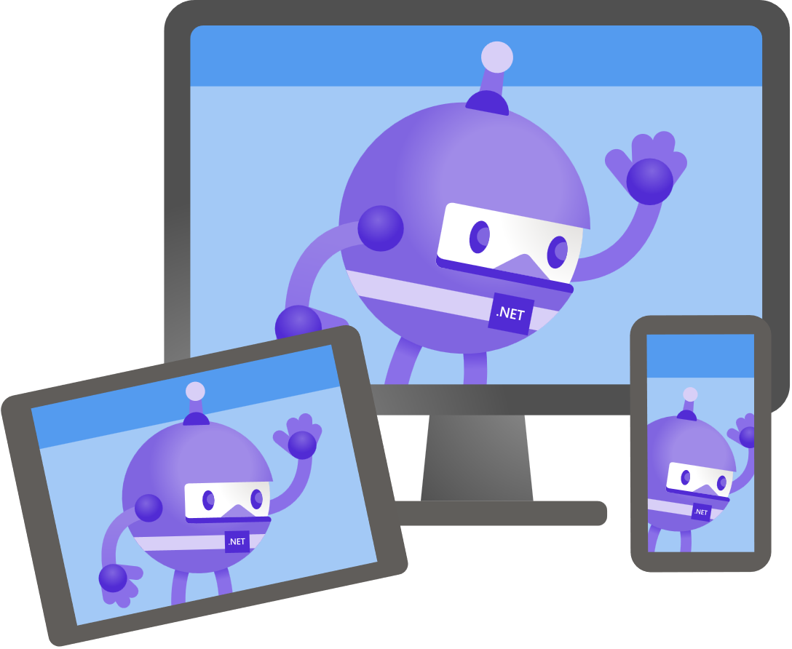
.NET Conference 2024
Grazie

Slide 42
